Slide 1
„JESTEŚ TYM, CO JESZ”
Projekt edukacyjny
Wykonały: Aleksandra Grygorowicz, Anna Juszczyńska, Iga Mańkowska, Karolina Piasecka

Slide 2
Spis treści
Wprowadzenie.
Ankiety.
Co wpływa na dobre samopoczucie?
Co należy jeść, aby mieć dobry humor?
Produkty wspomagające pracę mózgu.
Co pomaga utrzymać zdrowe włosy, skórę i paznokcie?
Co wpływa na cerę i jej odcień?
Piramida żywieniowa.
Produkty i kalorie.

Slide 3
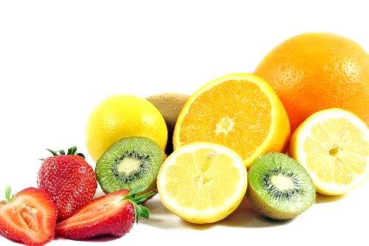
Wprowadzenie
Każdy słyszał kiedyś slogan pod tytułem „Jesteś tym, co jesz”. Dla zdrowia całego organizmu ważna jest różnorodna dieta, ale niektóre produkty są bardziej odżywcze i niosą więcej korzyści dla naszego organizmu. Istnieją również takie, które szczególnie dobrze wpływają na pracę konkretnych narządów, na przykład na pracę mózgu.

Slide 4
Ankiety

Slide 5
Kobiety
najczęstsza odpowiedź wśród ankietowanych
b) odpowiedź, którą zaznaczyłaby dobrze odżywiająca się osoba
1. Ile jesz posiłków:
1
2
3
4
5
2. Czy dojadasz między posiłkami?
Tak
Nie
3. O której godzinie jesz kolację?
19:00-18:00
20:00-21:00
Później niż wyżej wymienione
Wcale
4. Ile litrów pokarmów płynnych (w tym napojów) przyjmujesz dziennie?
Mniej niż 0,5 l
Ok. 1l
1,5-2,0l
5. Jaka jest twoja dieta?
Monotonna
Urozmaicona
6. Ile godzin śpisz dziennie (od poniedziałku do piątku)?
5-6
7
8 i więcej
7. Jak spędzasz czas wolny?
Czytasz
Przy komputerze
Uprawiasz sport
Inne

Slide 6
Mężczyźni
a) najczęstsza odpowiedź wśród ankietowanych
b) odpowiedź, którą zaznaczyłaby dobrze odżywiająca się osoba
Zła odpowiedź, w sytuacji, kiedy wszystkie inne są poprawne
1. Ile jesz posiłków:
1
2
3
4
5
2. Czy dojadasz między posiłkami?
Tak
Nie
3. O której godzinie jesz kolację?
19:00-18:00
20:00-21:00
Później niż wyżej wymienione
Wcale
4. Ile litrów pokarmów płynnych (w tym napojów) przyjmujesz dziennie?
Mniej niż 0,5 l
Ok. 1l
1,5-2,0l
5. Jaka jest twoja dieta?
Monotonna
Urozmaicona
6. Ile godzin śpisz dziennie (od poniedziałku do piątku)?
5-6
7
8 i więcej
7. Jak spędzasz czas wolny?
Czytasz
Przy komputerze
Uprawiasz sport
Inne

Slide 7
Co wpływa na dobre samopoczucie?
Dobre samopoczucie to wpływ wielu czynników. Jak dobrze wiemy, na dobre samopoczucie wpływa między innymi zdrowa dieta. Naukowcy z Francji dają nam kolejne dowody na to, że kiepska kondycja psychiczna może wynikać ze źle zbilansowanego sposobu odżywiania, a dokładniej - z niedoboru kwasów omega-3.
Dlaczego jeszcze warto sięgać po wielonienasycone kwasy omega-3:
- poprawiają pamięć,
- redukują szkodliwy wpływ stresu,
- chronią przed udarem,
- zmniejszają ryzyko raka jelita grubego oraz utraty wzroku,
- chronią przed chorobą wrzodową żołądka i dwunastnicy,
- redukują dolegliwości dróg oddechowych,
- (uwaga!) ujędrniają skórę i wygładzają zmarszczki.
Gdzie szukać omega-3? Oto kilka najbogatszych źródeł dobroczynnych kwasów:
- tłuste ryby (łosoś, makrela, tuńczyk, śledź, sardynki),
- orzechy,
- oliwa z oliwek,
- olej lniany.

Slide 8
Co należy jeść, aby mieć dobry humor?
Słodycze, ze względu na wspomaganie przemiany tryptofanu(aminokwas) w serotoninę (hormon szczęścia) są częstym substytutem szczęścia. Jednak ze względu na dużą ilość kalorii mogą okazać się szkodliwe. Warto wiedzieć, że na tej samej zasadzie działają suszone owoce oraz pełnoziarniste produkty zbożowe. Tryptofan powinien być dostarczany do mózgu w regularnych posiłkach. W tym celu należy skomponować dietę składającą się z 5 niewielkich posiłków bogatych w produkty zbożowe i białko (mleko, sery, chude mięso i jaja). Tak by dostarczać organizmowi wszystkich niezbędnych składników odżywczych i równocześnie hormonu szczęścia do mózgu.
Ważne dla poprawy nastroju są również kwasy omega-3 oraz witaminy z grupy B. Poprawiają one pracę układu nerwowego zmniejszając wahania nastroju. W celu uzupełnienia tych składników należy wzbogacić menu w ryby oraz grube kasze, a na przykład sałatki i musli można posypywać zmielonymi ziarnami siemienia lnianego.
Stres oraz depresja przyczyniają się do szybszej utraty witaminy C. Dlatego, gdy w szkole mamy szczególnie stresujący okres zamiast po kolejną kawę i batonika sięgnijmy po jabłko lub pomarańczę!
Pomocne w uzyskaniu dobrego humoru są także endorfiny, działające na podobnej zasadzie jak morfina - są wydzielane do mózgu w dużych ilościach podczas uprawiania sportu!

Slide 9
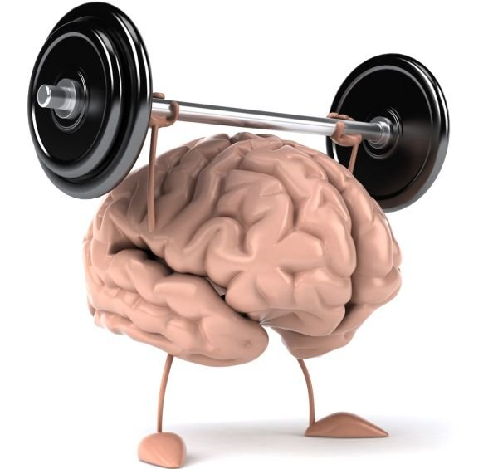
Produkty wspomagające pracę mózgu

Slide 10
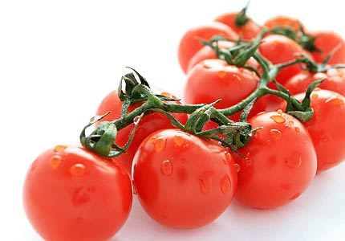
Pomidory
Wodniste warzywa stanowiące idealne źródło potasu, witaminy A i C, a także przeciwutleniaczy zwalczających wolne rodniki.

Slide 11
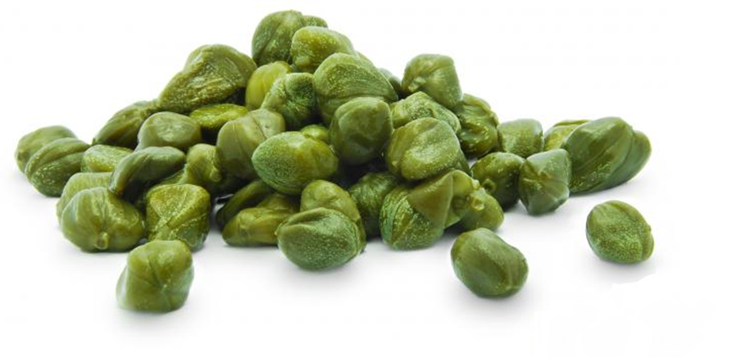
Kapary
Warto dodać je do sałatki. Kapary są jednym z najlepszych źródeł kwercetyny. To unikalne flawonoidy, które mogą poprawić przepływ krwi do mózgu, spadek poziomu stresu i zapobiec zaburzeniom pamięci. Jeśli smak kaparów nie odpowiada nam, zawsze można zastąpić je jabłkami, które są również bogate w kwercetyny.

Slide 12
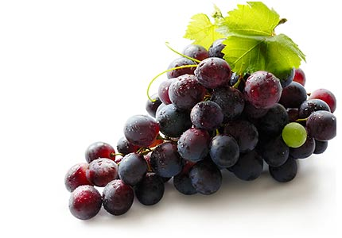
Czerwone winogrona
Są naładowane resveratrolem. Związek ten ma działanie antyrakowe, poprawia pamięć oraz wspomaga trawienie. Dzięki zawartości potasu winogrona poprawiają dotlenienie mózgu, a tym samym zwiększają chłonność umysłu. Dzięki zawartości witamin z grupy B (tiaminy) i PP (niacyny), także witamina B2 (ryboflawina), wpływają na lepszą koncentrację i szybsze uczenie się.

Slide 13
Guma do żucia
Niektóre badania wskazują,
że guma do żucia może zwiększyć czujność, czas reakcji i uwagę. Czy pomoże to pamięci? Być może, ale zależy to od kontekstu sytuacji. Niektóre szkoły wspierają inicjatywę podawania gum uczniom, co tłumaczą poprawą wyników sprawdzianów oraz innych testów uczelnianych.

Slide 14
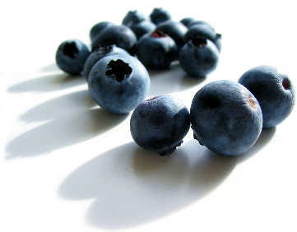
Jagody
Są naładowane związkami zmniejszające stany zapalne i wolne rodniki. Szczególnie interesująca jest zawartość antocyjanów w jagodach. Antocyjany bowiem mają właściwości antyoksydacyjne i przeciwzapalne dla neuronów i sygnalizacji w mózgu. U osób starszych, które jadły jagody bądź piły sok przez pewien okres czasu w znacznym stopniu poprawiły aspekty funkcjonowania układu poznawczego.

Slide 15
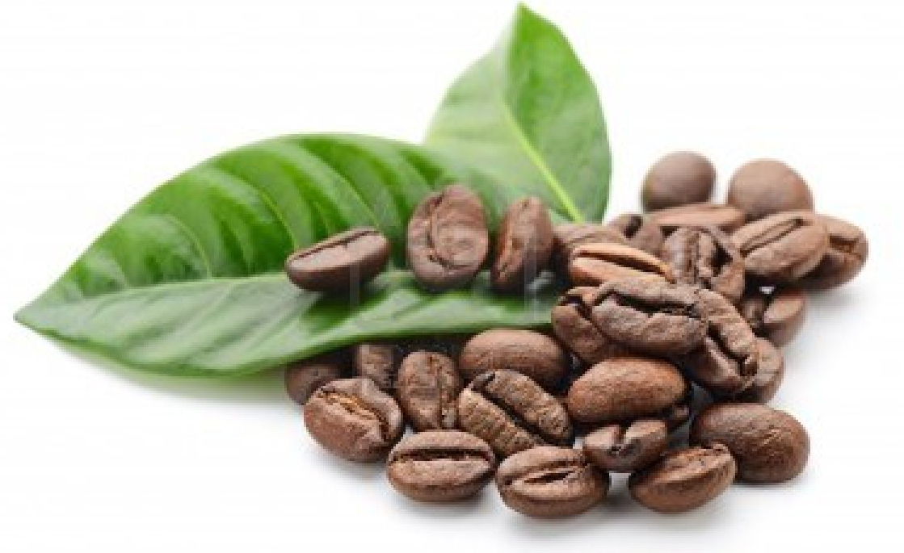
Kawa
Jest jednym z najważniejszych źródeł kofeiny w naszej diecie. Kofeina może poprawić pamięć krótkotrwałą i możliwość koncentracji. Trzeba bardzo uważać na kawę, uważaną przez wiele osób za znakomitą i, przede wszystkim błyskawicznie działającą substancję poprawiającą pracę mózgu, co nie do końca jest prawdą. Kawa rzeczywiście pobudza ośrodkowy układ nerwowy, poprawia myślenie oraz pomaga przezwyciężyć zmęczenie, ułatwia koncentrację. Jednak wszelkie produkty zawierające kofeinę przy przedawkowaniu są niebezpieczne.

Slide 16
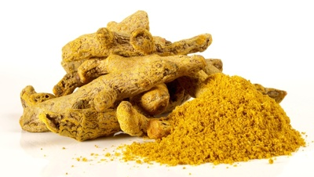
Kurkuma
Ta żółta przyprawa wchodząca w skład rodziny z której pochodzi imbir, zawiera ochronne związki dla mózgu zwane kurkuminami. Badania wskazują, że kurkumina może przyczynić się do poprawy pamięci i uczenia się. Ponadto, może zwiększać dopływ krwi do mózgu. Jak można dodać kurkumę do swojej diety? Przyprawiając ryż bądź kurczaka wspomożemy nie tylko nasz ośrodkowy układ nerwowy, ale również walory smakowe potraw.

Slide 17
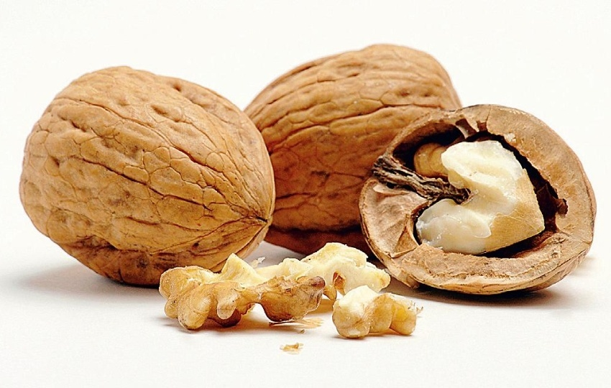
Orzechy
Wszystkie orzechy zawierają zdrowe dla serca jednonienasycone kwasy tłuszczowe. Ponadto orzechy zawierają wiele witamin, minerałów i przeciwutleniaczy , a także są jednym z najlepszych źródeł magnezu. Magnez może poprawić uczenie się i pamięć. Terapie magnezowe jak wykazano mogą przywrócić funkcjonowanie mózgu po jego uszkodzeniach.

Slide 18
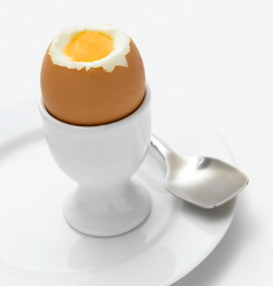
Jaja
W żółtkach jaj , znajdziemy cholinę i fosfatydyloserynę . W organizmie człowieka, cholina jest niezbędna do syntezy elementów konstrukcyjnych błon komórkowych, a także odgrywa ważną rolę w sygnalizacji komórkowej. Cholina kontroluje też mięśnie i pamięć.
Fosfatydyloseryna odgrywa ważną rolę w komunikacji między komórkami nerwowymi, może przyczynić się do poprawy funkcjonowania mózgu. Badania wykazują, możliwość zwiększenia pamięci w podeszłym wieku bez efektu demencji i destabilizacji zdolności poznania.

Slide 19
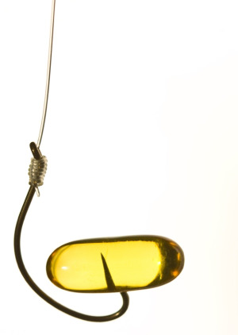
Kwasy Omega 3
Większe spożycie kwasów omega-3 we wczesnym okresie życia wiąże się z obniżonym ryzykiem zaburzeń poznawczych w późniejszym życiu. Ponadto, spożycie kwasów omega-3 wiąże się z lepszym niewerbalnym rozumowaniem i pamięcią. Niektóre badania u ludzi wykazują, że spożycie ryb lub suplementacja owymi kwasami jest związana z poprawą funkcji poznawczych. Łosoś jest także ich dobrym źródłem.

Slide 20
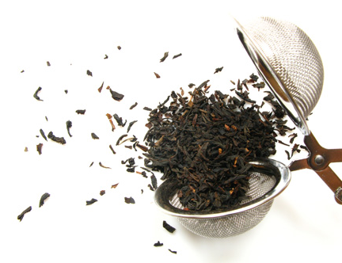
Herbata
Każdy jej rodzaj jest idealną mieszanką relaksacyjną dla mózgu ze względu na połączenie kofeiny i aminokwasu teaniny. Przez takie zestawienie może regulować obszary mózgu, zwiększające czujność. Badania sugerują, że L-teanina może pomóc w ograniczeniu psychologicznego i fizjologicznego stresu, a także zwiększyć aktywność fal mózgowych. Herbata jest najlepszym źródłem kwercetyny.

Slide 21
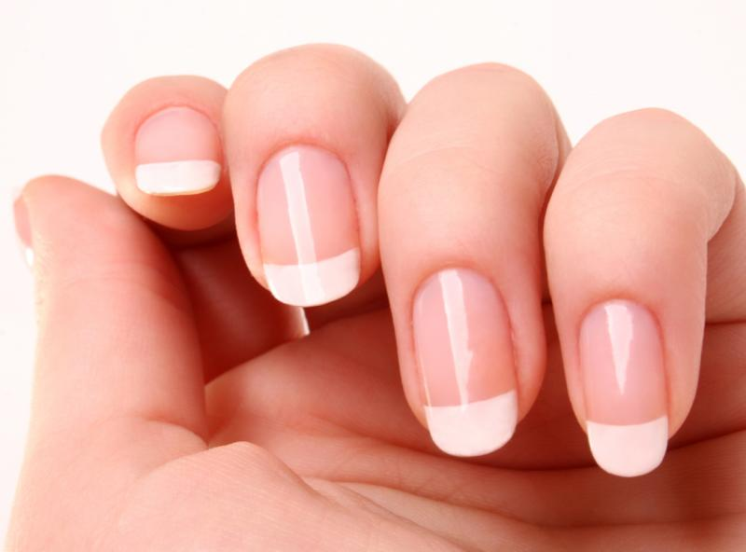
Co pomaga utrzymać zdrowe włosy, skórę i paznokcie?

Slide 22
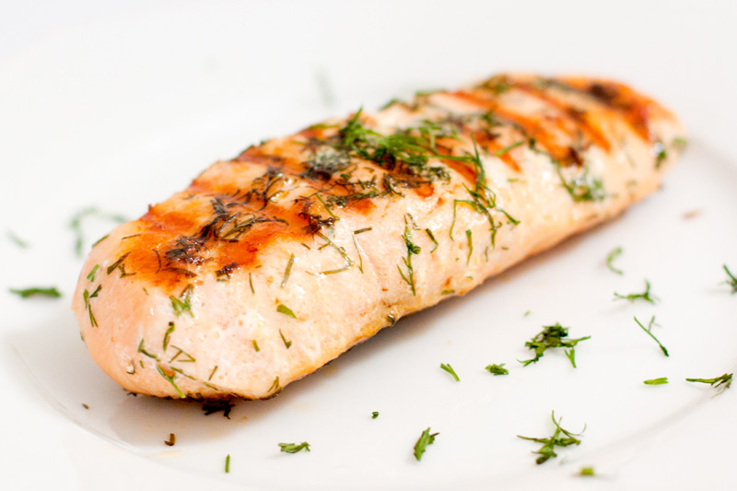
Borówki
Antyoksydanty zawarte w borówkach eliminują wolne rodniki i chronią skórę przed przedwczesnym starzeniem się. Borówki są również źródłem selenu i cynku, pierwiastków wpływających na zdrowy wygląd włosów i paznokci. Zawarte w borówkach fitoestrogeny, mające właściwości odmładzające, poprawiają nawilżenie, elastyczność i koloryt skóry.
Łosoś
Jest jednym z najlepszych źródeł kwasów tłuszczowych omega-3, które pomagają utrzymać elastyczność i odpowiednie nawilżenie skóry. Zapobiegają również powstawaniu stanów zapalnych skóry i przyśpieszają ich gojenie się. Łosoś to również bogate źródło selenu, minerału, który chroni skórę przed szkodliwym działaniem promieni słonecznych.

Slide 23
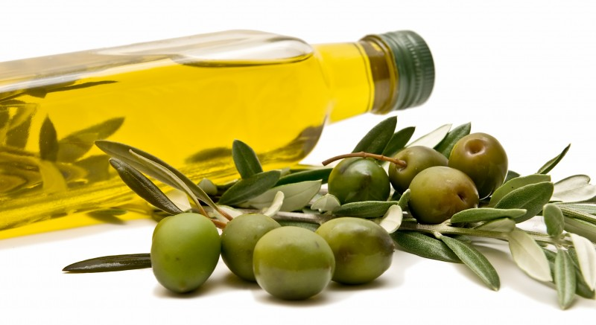
Szpinak
Jest to bogate źródło substancji odżywczych oraz antyoksydantów (witaminy C, E, luteiny, beta-karotenu). Szpinak zawiera witaminy z grupy B, kwas foliowy oraz potas, żelaza, magnez i kwasy tłuszczowe omega-3.
Oliwa z oliwek
Dzięki obecności witaminy E, nadaje skórze zdrowy i promienny wygląd. Chroni przed utrata wilgoci, wspomaga odbudowę warstwy lipidowej naskórka, przywracając mu w ten sposób naturalną barierę ochronną. Oliwa pomaga również w regeneracji suchych i zniszczonych włosów.

Slide 24
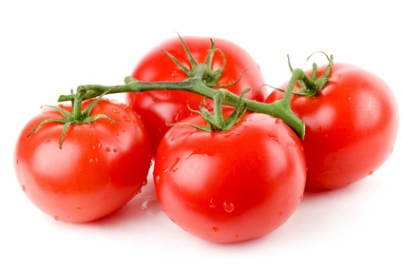
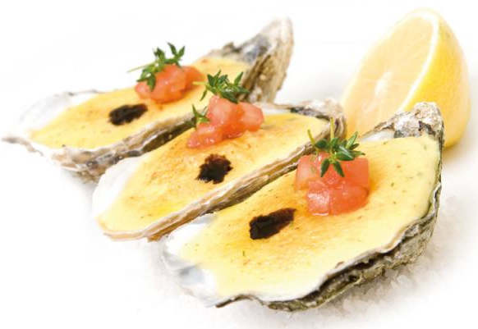
Ostrygi
Są dobrym źródłem cynku, który pomaga w regeneracji komórek skóry. Cynk wpływa również na zdrowy wygląd paznokci oraz włosów. Ostrygi zawierają również wiele innych przyswajalnych mikroelementów ( miedź, magnez, żelazo, mangan) oraz witamin.
Pomidory
Są źródłem antyutleniacza zapobiegającemu przedwczesnemu starzeniu się skóry.

Slide 25
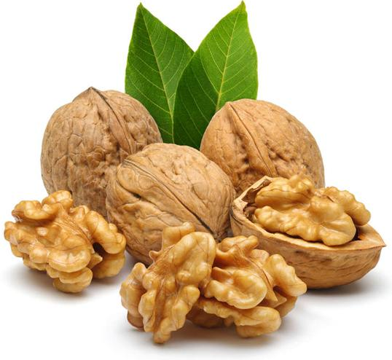
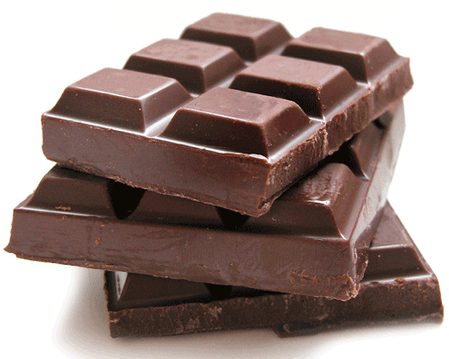
Gorzka czekolada
Jest bogata we flawonoidy, pomaga skórze utrzymać odpowiednie nawilżenie. Ponadto chroni ją przed uszkodzeniami spowodowanym działaniem promieni słonecznych i wbrew powszechnemu przekonaniu, nie powoduje trądziku.
Orzechy włoskie
Zapewniają gładszą skórę, zdrowe włosy, ładne paznokcie i błyszczące oczy. Zawiera przeciwutleniacze takie jak witamina C i E, które utrzymują jędrność skóry i zapobiegają zmarszczkom. Orzechy włoskie są źródłem kwasów omega-3, które nawilżają skórę.

Slide 26
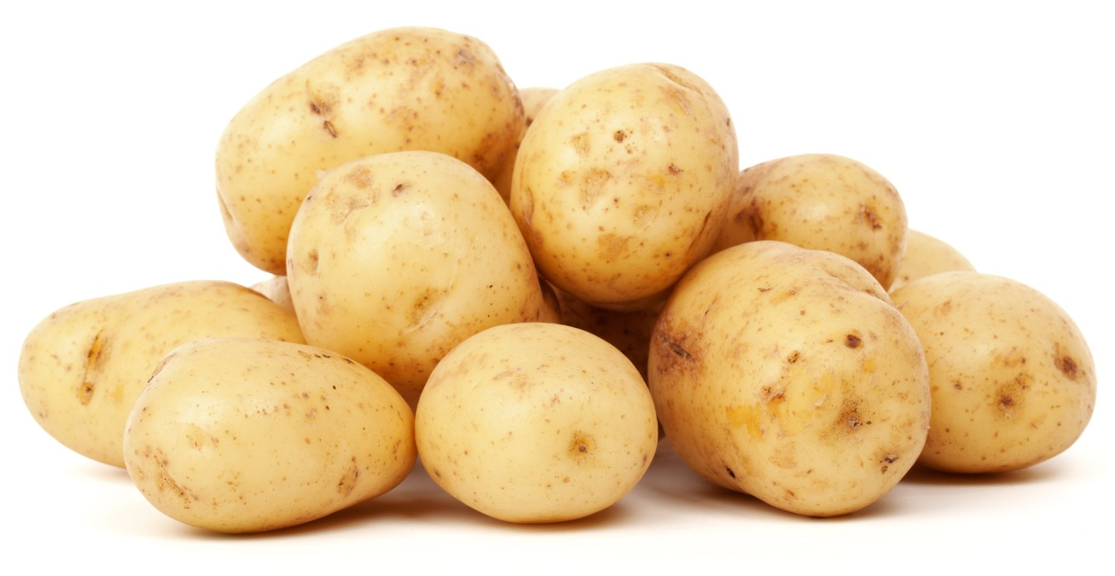
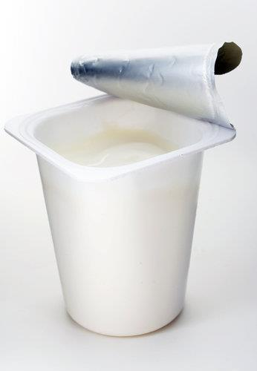
Jogurt naturalny
Szklanka jogurtu o niskiej zawartości tłuszczu ma więcej wapnia niż kubek chudego mleka. Wapń i inne minerały zawarte w jogurcie wpływają na piękny wygląd nie tylko zębów, ale i paznokci.
Słodkie ziemniaki
Są bogate w beta-karoten, przeciwutleniacz, który spowalnia proces starzenia się skóry.

Slide 27
Co wpływa na cerę i jej odcień?
Czy dieta ma wpływ na atrakcyjność? Owszem! Z badań naukowców z Bostonu wynika, że to wegetarianki, szczególnie skrupulatnie dobierające spożywane produkty, najbardziej podobają się mężczyznom! Sekretem ich urody są podobno konkretne warzywa, które działają jak solarium – delikatnie przyciemniają skórę, nadając jej złotawy odcień.
Konkretne warzywa i owoce nie tylko przyciemniają skórę (za sprawą naturalnych barwników), ale także dostarczają cennych witamin i mikroelementów. Ich wyższość nad sztucznym słońcem i samoopalaczem polega także na bezpieczeństwie – nie wysuszają skóry oraz nie pozostawiają nieestetycznych smug.
Znajdują się one w produktach takich jak:
marchewka
melony
morele
grejpfruty
papryka
szpinak
chili

Slide 28
Piramida żywieniowa

Slide 29
Produkty i kalorie

Slide 30
Produkty i kalorie
Produkt | kcal | gramy
Mleko krowie 3,5% | 128 | 200
Jogurt naturalny | 92 | 150
Ser gouda 45% | 110 | 30
Twaróg chudy | 37 | 50
Jajko | 70 | 48
Masło | 75 | 10
Majonez | 73 | 10
Pop-corn | 74 | 20
Ryż | 174 | 50
Chleb razowy żytni | 103 | 50
Chleb zwykły | 119 | 50
Makaron | 208 | 60
Orzeszki ziemne | 178 | 30
Ziemniak | 170 | 250
Sałata | 5 | 50
Pomidor | 34 | 200
Sok pomarańczowy | 94 | 200
Sok jabłkowy | 94 | 200
Banan | 122 | 150
Gruszka | 69 | 150

Slide 31
Produkt | kcal | gramy
Truskawki | 50 | 150
Maliny | 48 | 150
Porzeczki czerwone | 57 | 150
Czereśnie | 89 | 150
Arbuz | 53 | 150
Miód | 65 | 20
Masło orzechowe | 106 | 20
Kakao | 14 | 5
Czekolada mleczna | 158 | 30
Cukier biały | 40 | 10
Grzesiek Mega | 258 | 48
Nestle musli czekoladowe | 195 | 48
Pączek z dżemem | 290 | 70
Czekolada mleczna truskawkowa E. Wedel | 500 | 100
Baton Nestle Fitness Czekoladowy/ Truskawkowy | 93 | 23,5
Nutella | 540 | 100
Dżem truskawkowy Łowicz | 169 | 100
Coca Cola | 105 | 250
Baton 3Bit | 525 | 100

